Slide 1
Git Education Game – 針對學習程式碼版本控制技術的嚴肅遊戲之研發
指導教授:陳錫民教授
研究生:張佑瑋

Slide 2
Outline
動機
文獻回顧
系統設計
實驗與結果分析
結論與未來研究

Slide 3
背景
程式碼版本控制系統對於軟體行業是不可或缺的工具，但使用這項工具的技能並不一定被當作計算機科學課程的一部分，有教學這項技能的課程中也使用較少的時間及傳統的授課方式。
資訊產業的業界期望和畢業生的能力有所差距，在畢業生進入勞動力市場的能力文獻研究中，團隊技能、專案管理、軟體工具被提到需要改進。

Slide 4
遭遇問題
傳統的授課方式中，學生對於版本控制工具的概念及使用方式容易混淆不清 - 學生無法正確理解Git指令的意義與工作流程 - 學生無法正確理解使用各項指令的時機
傳統授課方式中，學生主動參與學習、積極使用版本控制工具的意願較低 - 學生主動使用Git及GitHub管理程式碼的比例較低 - 教學Git工具時學生參與課堂的積極度較低

Slide 5
方法設計
提出了一個名為Git Education Game的嚴肅遊戲用於教授Git的概念與使用方法，引入遊戲化元素的機制，目的是改善學生的學習動機，並實現相對傳統授課更深入的學習。
設計了一個教育研究實驗，在實驗中將同一門課程的兩個班級分為實驗組及控制組，分別以基於遊戲的方式與傳統的方式授課，並評估遊戲帶來的學習效果。

Slide 6
獲得好處
以漸增式的難度設計關卡降低學生的學習負擔，改善學生的學習效率，補足學校課程中所不足的部份
藉由遊戲的內在特性，例如競爭、挑戰、互動，能將學習過程轉變為有趣的體驗，促進學習的積極度，並在教師可接受的教學時間和負擔範圍內實現深入學習
在虛擬的環境中模擬課堂上難以立即重現的情境，並透過互動的方式使教學抽象概念更加容易，即時回饋增進了學習的效率

Slide 7
Outline
動機
文獻回顧
系統設計
實驗與結果分析
結論與未來研究

Slide 8
文獻回顧
嚴肅遊戲與遊戲化:
近幾十年來嚴肅遊戲與遊戲化都被用於開發用於”嚴肅”目的，嚴肅遊戲以完整的遊戲為基礎，將娛樂作為次要，遊戲化則是將遊戲元素加入到非遊戲的環境之中，但都試圖使用遊戲或遊戲元素來教育和改變行為模式
遊戲元素:
遊戲元素為吸引使用者的重要動力，並且往往是相互關聯的，Katie Seaborn等人統整了數個遊戲化常引入的遊戲元素
Term | Definition | Alternatives
Points | Numerical units indicating progress. | Experience points; score.
Badges | Visual icons signifying achievements. | Trophies.
Leaderboards | Display of ranks for comparison. | Rankings, scoreboard.
Progression | Milestones indicating progress. | Levelling, level up.
Status | Textual monikers indicating progress. | Title, ranks
Levels | Increasingly difficult environments. | Stage, area, world.
Rewards | Tangible, desirable items. | Incentives, prizes, gifts.
Roles | Role-playing elements of character. | Class, character.
Notes:
本研究的主要目的，即是通過嚴肅遊戲，來教育、改變學生的版本控制軟體的認知，
藉由引進遊戲化元素，建立遊戲機制等等來使嚴肅遊戲能夠獲得不同於普通遊戲的有益成果

Slide 9
文獻回顧
軟體工程中的教育遊戲:
Alex Baker等人設計一款模擬軟體工程過程的教育紙牌遊戲，遊戲流程與瀑布開發模式的流程相同，並導入開發過程可能發生的問題，以使學生充分了解軟體工程的過程
Christiane Gresse von Wangenheim等人提出運用遊戲教學Scrum開發方法，在課堂中模擬Scrum的開發環節並進行小組競爭，成功激發學生的參與度
Notes:
傳統授課只允許被動學習，這導致教育軟體工程的過程難以提供足夠實用的知識
1.結果顯示該遊戲在引領學生入門軟體工程流程方面取得了一定的成功，學生一致認為將該由納入軟體工程課程中有助於他們理解軟體工程概念
2.他們如何運用遊戲的內在特性，將教授Scrum開發方法，將學生的學習過程轉變為有趣的體驗，並提到遊戲可以在可接受的教學時間和教師負擔範圍內實現深度學習，結果顯示由於遊戲的競爭性，激發了學生在學習的參與度，對學生的學習體驗及學習動機造成了積極的影響
本研究也選擇加入競爭元素，如排行榜機制來刺激學生產生學習動機

Slide 10
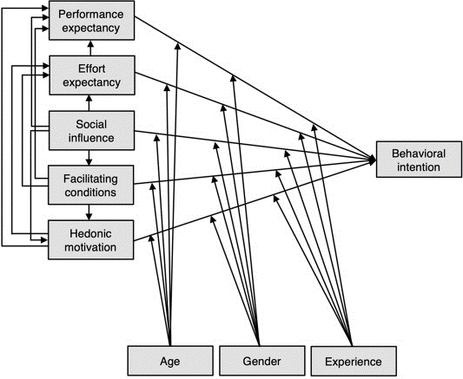
文獻回顧
整合科技接受模型（Unified theory of acceptance and use of technology Model）:
由Venkatesh等人提出，整合了包含技術接受模型（TAM）、動機模型（Motivational Model，簡稱MM）等等八種主要的技術接受理論，將主要因素進行整合而形成的綜合模型。
Kuttimani Tamilmani等人發現計算機自我效能、計算機遊戲性對電子學習系統的感知易用性有顯著影響
Goncalo Baptista研究了遊戲化對對行動銀行服務的影響，研究結果顯示遊戲化與使用手機銀行服務的意向之間存在直接和強烈的關係
Notes:
[27]，結果發現計算機自我效能、計算機遊戲性對電子學習系統的感知易用性有顯著影響
[28]研究了遊戲化對對行動銀行服務的影響，研究結果顯示遊戲化與使用手機銀行服務的意向之間存在直接和強烈的關係
因此對本研究而言，它是最適合我們發展與驗證理論的模型

Slide 11
Outline
動機
文獻回顧
系統設計
實驗與結果分析
結論與未來研究

Slide 12
系統設計 –遊戲設計原則
Integrate the flow experience and instructional design
分析學習者
設立明確的教育目標，選擇適合的遊戲內容
根據教學目標和遊戲內容設計教學方法
將教學視為主要目標，遊戲作為輔助工具
良好運用電腦遊戲的特徵
將學生置於教學過程的中心，幫助他們享受學習
定期評估學生的學習情況，不斷改進教學
Notes:
研究採用了[32]所提出的設計原則，將flow experience與教育設計結合，試圖創造出具有高度沈浸感的遊戲體驗，進而使學習過程的效益更高，因此本研究提出之系統以以下步驟進行設計

Slide 13
系統設計 –遊戲設計原則
Bloom’s taxonomy
Remember:
學生可以記得跟Git關聯的概念名詞與部份指令，比如:repository, commit, branch, merge等等。
Understand:
學生可以在操作、提示與視覺化的Git工作流程概念中理解local與remote repository的差別、Git與Git server的差別、分散式版本控制系統的作用、branch的作用與功能、merge的作用及conflict是什麼。
Apply:
學生可以在反覆練習中獲得操作各種指令或解決跟Git有關問題的能力，比如:clone, commit, push, pull, create branch, merge, conflict solve。
Analyze:
藉由循序漸進的關卡，學生必須在了解前面關卡的基礎上才得以通過後續的關卡，這能使學生了解每一個指令或Git概念的功能與區別，最終學會整體的版本控制工具及Git的工作流程與概念。
Notes:
根據Bloom’s taxonomy[33]，本研究將學生在知識、理解和應用上等等獲得的Git能力分為以下幾點:

Slide 14
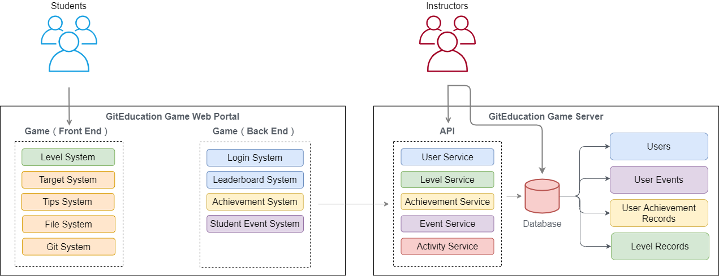
系統設計 – Git Education Game系統架構

Slide 15
系統設計 – Git Education Game整體設計
教學命令行（CLI）
關卡主題
初學者直接使用GUI容易混淆對Git運作原理的理解
Git CLI在所有環境與機器上都是相同的
CLI相對GUI更為完整
當使用遇到困難時要尋求幫助更為容易
建立Git倉儲庫（git init）
Commit操作（git commit）
Push操作（git push）
創立分支（git branch）
合併與刪除分支（git merge and git branch -D）
同步與衝突（git pull and conflict solve）
分支合併與衝突（git merge and conflict solve）
J. Lawrance等人提到在圖形使用者界面（GUI）
中學習Git雖然可以避免學生不適應CLI，但
容易使學生感到困惑，因此使用CLI可能是學生
的首選
Notes:
初學者直接使用GUI容易混淆對Git運作原理的理解，並可能誤將GUI設計的功能當作Git的直接功能
Git CLI在所有環境與機器上都是相同的，使用GUI則可能因作業系統不同而無法使用
CLI相對GUI更為完整，Git的所有功能都被包含，GUI則不一定
當使用遇到困難時要尋求幫助更為容易，GUI不一定存在完整且良好的文檔，而 CLI則更容易在線上獲得幫助

Slide 16
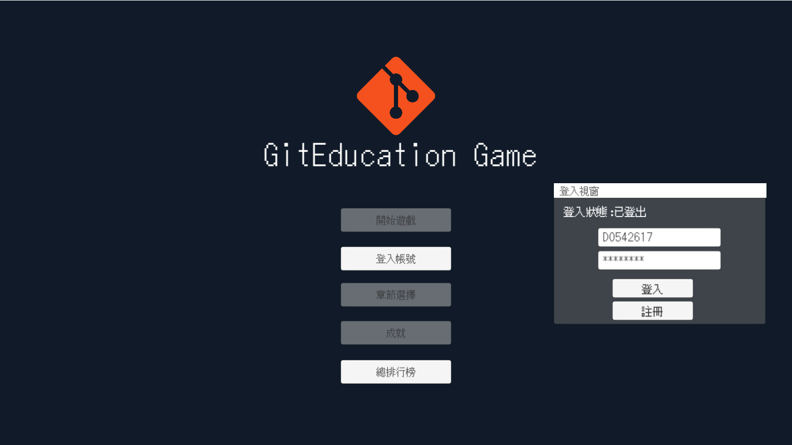
系統設計 – Git Education Game遊戲標題界面
Notes:
本研究的遊戲是基於web的，學生必須進入遊戲的網址才可以開始進行遊戲
我們要求學生必須以學號註冊才能開始進行遊戲

Slide 17
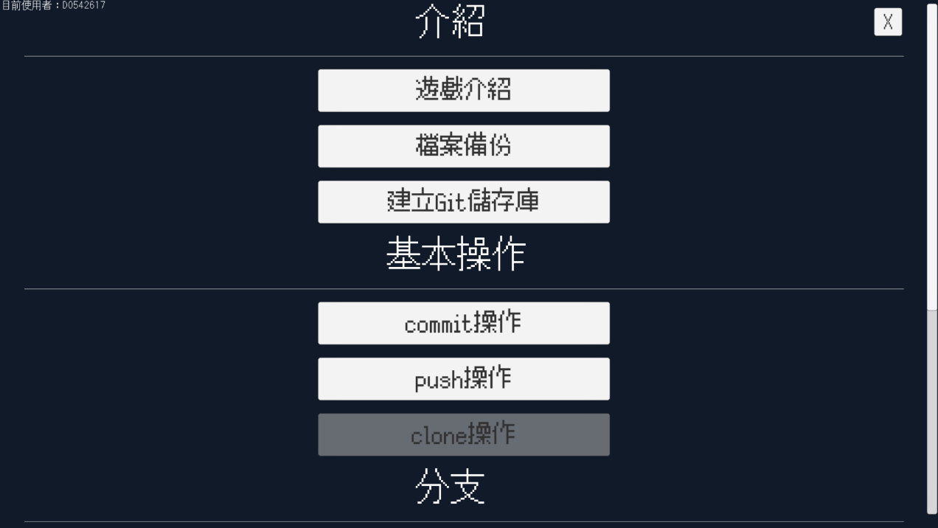
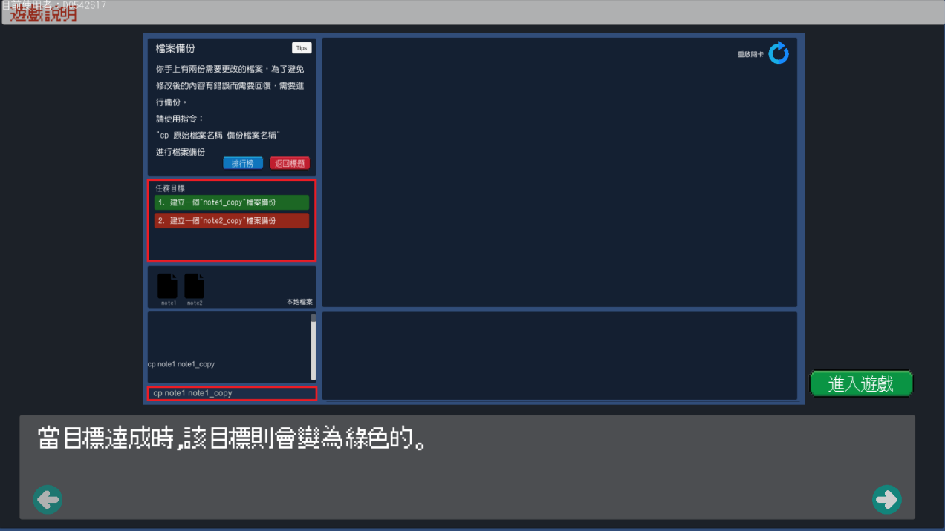
系統設計 – Git Education Game遊戲主界面
章節選擇
介紹關卡
Notes:
遊戲的章節選單，我們所要教授的Git概念與指令被包含在這些關卡當中，而學生必須通過相應的關卡才能解鎖後續的關卡
在學生正式開始第一關之前，學生首先會進入第0關，如圖，這個關卡會向學生進行解釋遊戲如何進行

Slide 18
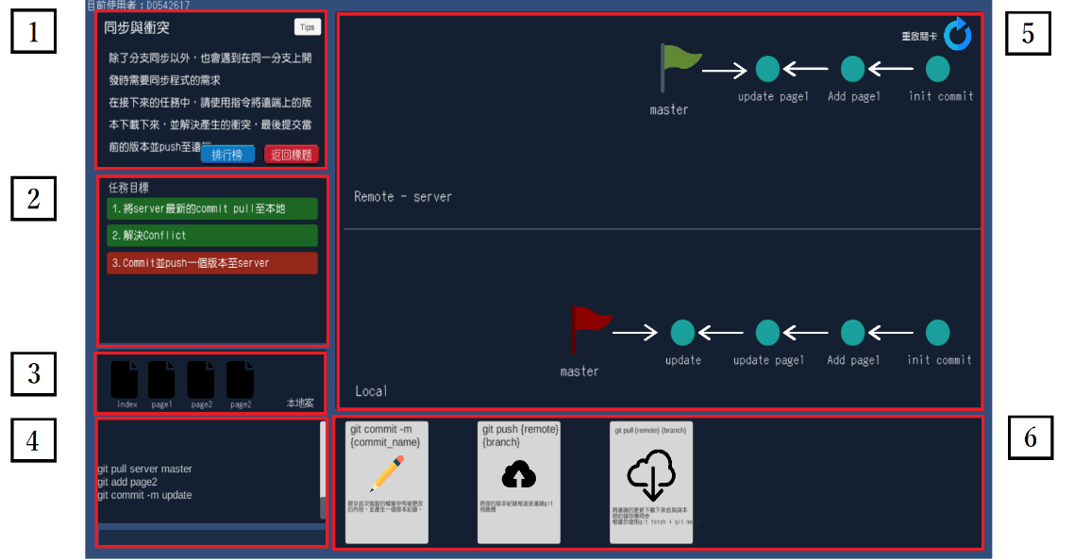
系統設計 – Git Education Game遊戲主界面
Notes:
遊戲介面被分為六大區塊，下列的號碼與圖片中的識別號碼相對應：
1.關卡的簡述以及關卡的指示開啟按鈕
2.關卡的任務目標，完成的目標會以綠色顯示，否則顯示紅色
3.檔案區塊，學生有時必須操作檔案進行修改及儲存
4.Git console介面，學生必須在此輸入相應的Git指令
5.Git的視覺化顯示區塊，包含遠端（上半部份）與本地（下半部份），右上角有關卡重啟按鈕，當學生使用不可逆操作時可以使用
6.與關卡相關的Git指令提示卡片，將鼠標移動至卡片上方時會放大

Slide 19
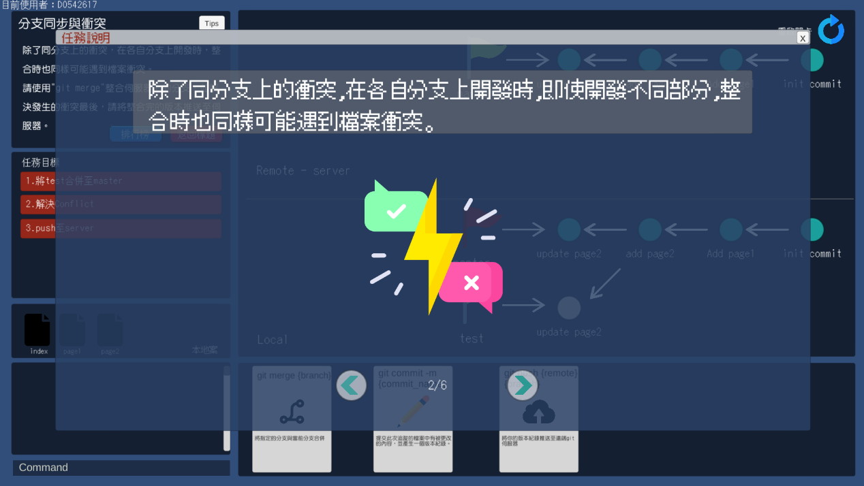
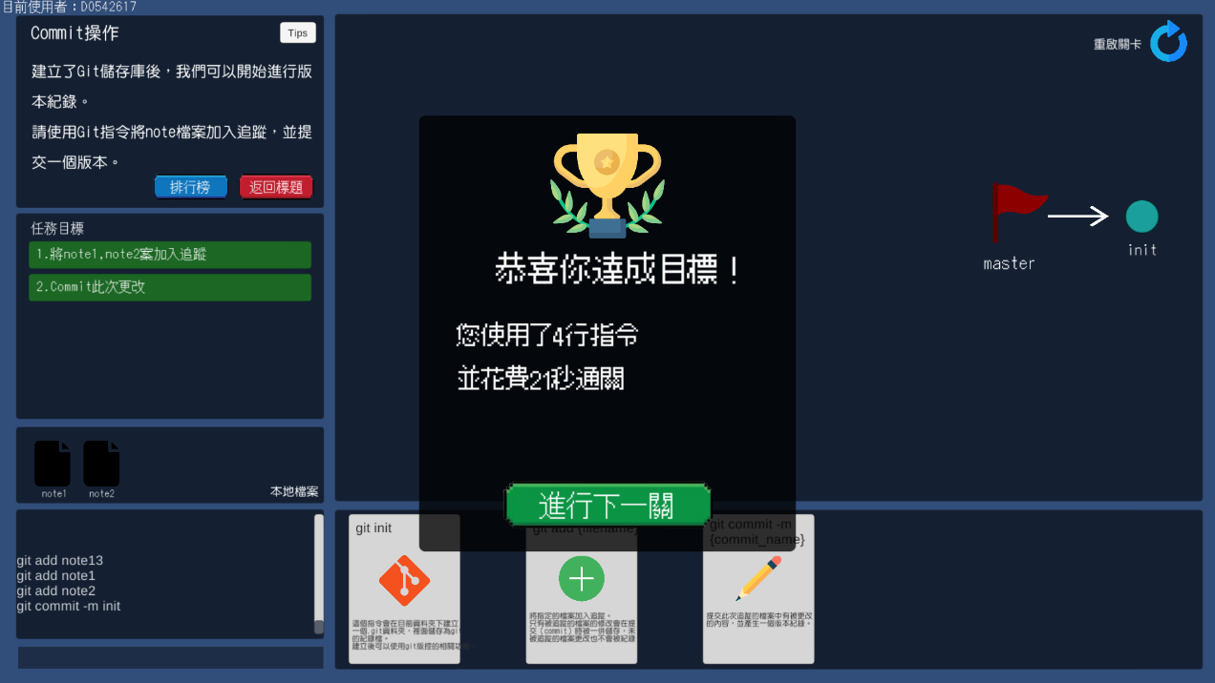
系統設計 – Git Education Game遊戲提示界面
關卡指示
通關畫面
Notes:
學生進入關卡後，關卡的指示會自動被開啟，如圖5，閱覽至最後一頁時再按下一頁即會關閉，也可以手動立即關閉，而學生必須照著指示完成目標
當關卡完成後，除了基本的恭賀訊息外，也向學生顯示在關卡中耗費的時間與輸入指令的次數，這些紀錄都會被傳送至伺服器資料庫，除了可用於後續分析外，還作為遊戲內排行榜依據的一部分，同時章節選單會解鎖相應的關卡，使其成為可自由進出的關卡，以利學生複習

Slide 20
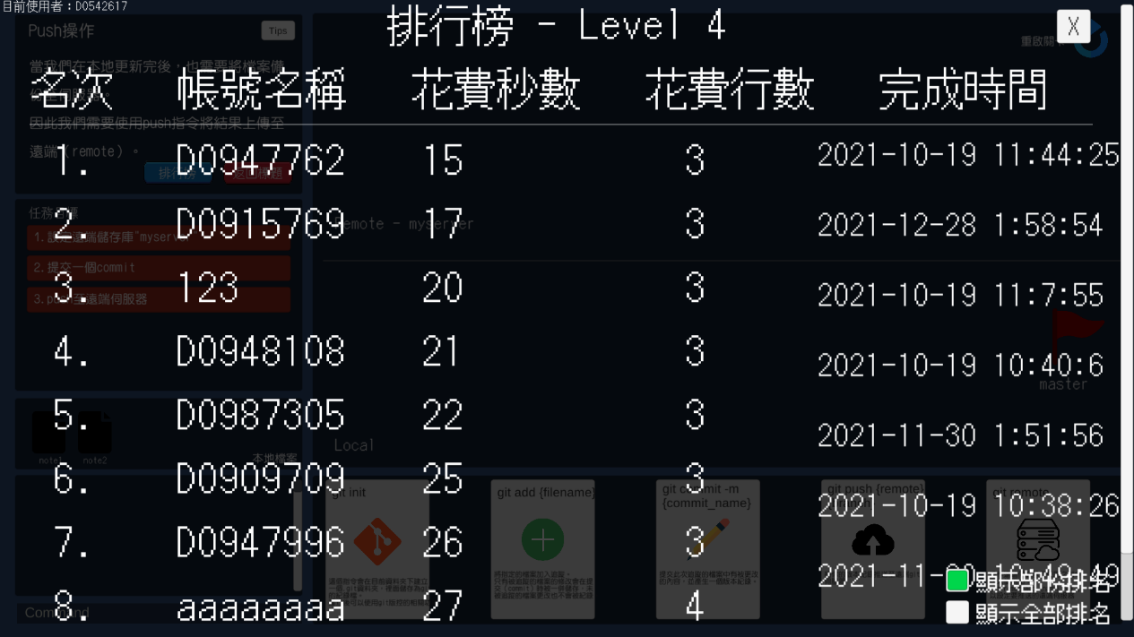
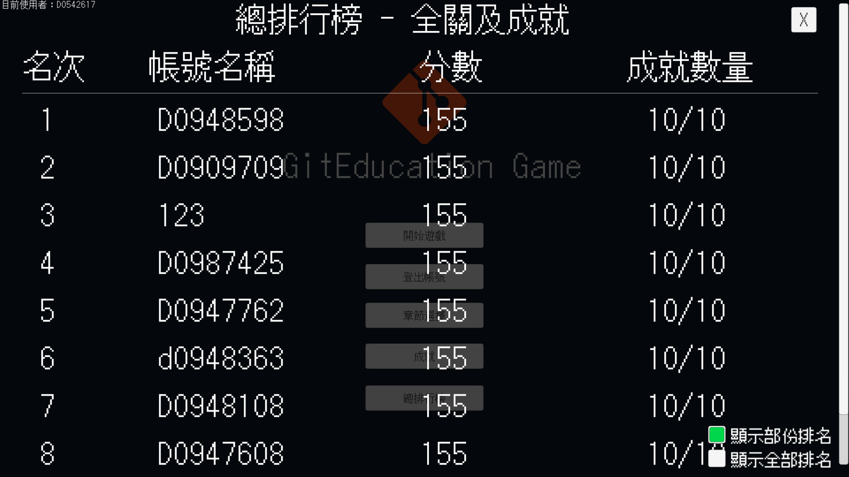
系統設計 –遊戲化元素
關卡排行榜
總排行榜
Notes:
排行榜也是最常見的遊戲元素之一，同時也是GEG主要的遊戲性所在，GEG中的排行榜分為兩類，第一種是關卡排行榜，它根據學生通關時的數據進行排名，花費時間較少的學生會在排行榜的前方，花費時間相同時則比較花費的指令行數，並且會列出學生的完成時間
第二種則是總排行榜，如圖8所示，根據學生在整個遊戲關卡獲得的點數進行排名，同時列出學生獲得的成就數量
考慮到排行榜可能對於較低名次學生造成反效果[16]，GEG設置了一個開關用以控制是否顯示全部排名，放在排行榜介面的右下角，預設狀態下只會顯示部份排名（前十位），若學生自願開啟則可以查看全部的名次

Slide 21
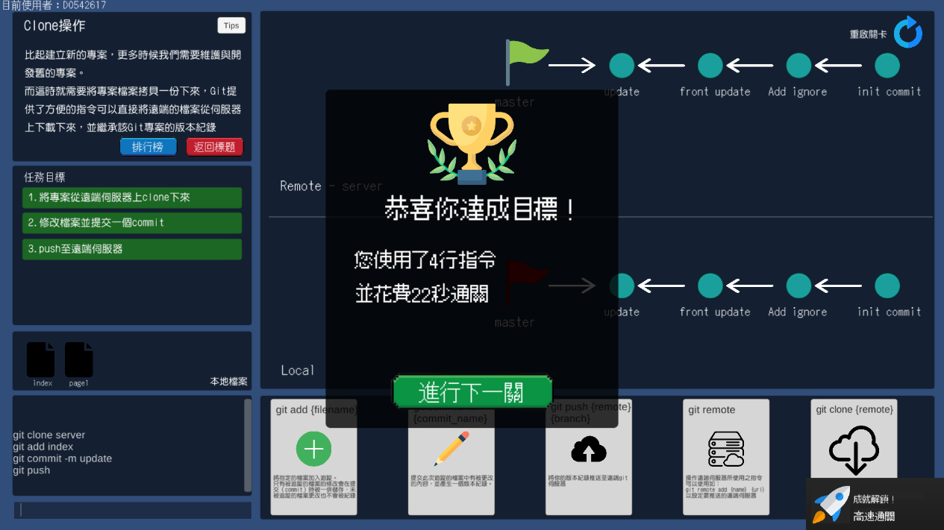
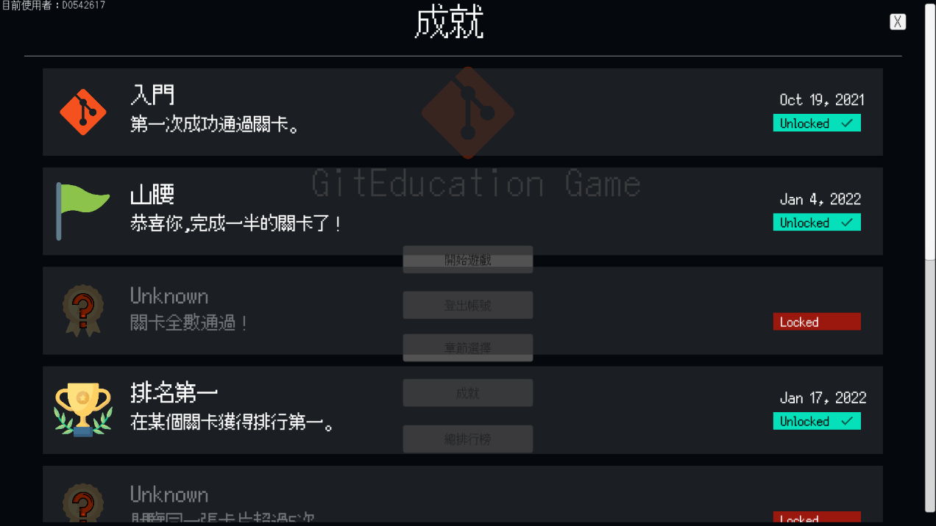
系統設計 –遊戲化元素
成就彈出提示
成就閱覽畫面
Notes:
獎章通常用於象徵玩家的功績，視覺化的成就本身就代表一種獎勵
GEG中設置了十項成就，當學生完成特定的任務時便可以獲得
獲得成就的學生除了可以蒐集到獎章以外也能獲得一定量的點數，鼓勵學生藉由完成特定的操作以在排行榜的競爭中獲得更前面的排名
比如：當學生通過了遊戲中的第一關時，可以獲得一個名為入門的成就，圖9顯示了學生獲得該成就時跳出提示的畫面

Slide 22
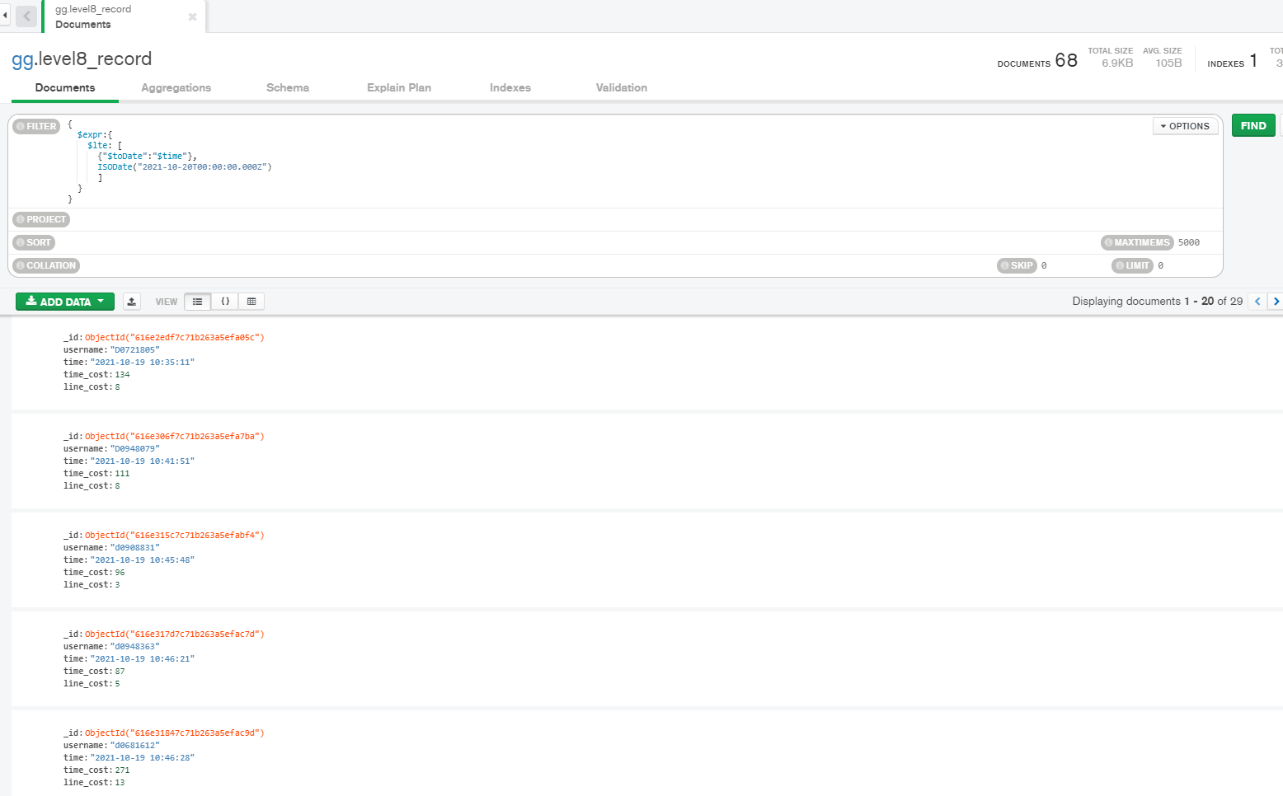
系統設計 –學生數據監控
學生開始進行關卡
學生完成關卡中的某項目標
學生完成關卡（包含花費時間與行數）
學生開啟遊戲中的提示
學生關閉遊戲中的提示
學生在CLI中輸入的指令
學生目前的獎章數量
每個關卡通過的學生人數
關卡八紀錄
Notes:
學生在GEG中的活動會被紀錄下來發送至資料庫，教師可以根據狀況即時了解學生的學習狀況，這些活動包含 ~
教師可以查看每個關卡通過的人數來判斷學生是否在某些環節遇到困難，比如在圖當中，查閱了關卡8在實驗日時的通過紀錄，我們觀察到只有大約5成的學生有通過關卡，關卡9也同樣只有約一半的學生有通過，教師可以由此得知學生對於分支合併、衝突解決等等並不能即時充分理解與掌握

Slide 23
Outline
動機
文獻回顧
系統設計
實驗與結果分析
結論與未來研究

Slide 24
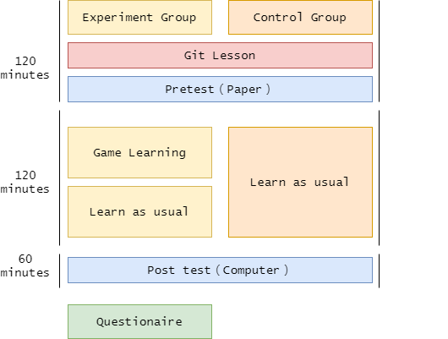
實驗與結果分析–實驗設計
課程環境
台灣逢甲大學110學年度上學期的物件導向設計課程
兩組學生，分別為實驗組（54位學生）與控制組（59位學生）
課程使用平台需要使用Git上傳作業程式碼（包含但不限於CLI）
實驗流程
不涉及實作的前置課程
紙筆選擇題測驗（驗證兩組是否具有相同的基準點）
教學授課（兩邊的授課範圍相當）
數周後進行上機測驗
問卷調查（實驗組）
Notes:
在實驗開始之前，實驗組與控制組分別有一個不涉及實作的Git教學課程及選擇題前置測驗，作為判斷學生是否具有相同的基準，在前置課程的下一週，分別讓實驗組及控制組進行Git的課程，範圍包含從建立Git Repository到解決衝突，課程時間為兩小時，實驗組學生則為一小時的遊戲時間與一小時的課程教學（教學範圍與控制組相同），為了使學生有時間得以吸收知識，後置測驗安排在數周之後

Slide 25
實驗與結果分析–研究問題
Research Question 1 (RQ1): 加入GEG作為教學輔助工具是否比傳統的授課方式具有更高的學習成果？
Research Question 2 (RQ2): GEG作為教學輔助工具是否為學生對Git的態度及行為帶來正面影響？
Research Question 3 (RQ3): 會主動以GEG進行學習的學生比例是多少？主動進行學習的學生是否具有較高的學習成果？
Research Question 4 (RQ4): 學生認為GEG有何優點與缺失？

Slide 26
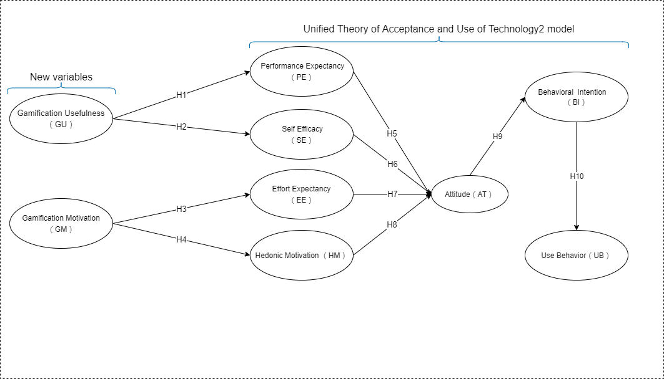
實驗與結果分析–研究模型
Notes:
為了回答這些研究問題，本研究應用並擴展了部分UTAUT，考察使用遊戲化學習方式是否正面影響學生對Git的態度，並考察遊戲化對自我效能、表現預期及享樂主意動機等等因素的影響，本研究引入了績效預期、努力期望、享樂主義動機[20]、自我效能感[21]、態度[21]、行為意向、實際行為，並加入了遊戲化有用性、遊戲化動機檢測我們所設計的機制帶來的影響。

Slide 27
實驗與結果分析–研究假設
Hypothesis 1 (H1): 遊戲化系統內的機制會影響學生使用遊戲學習Git的績效預期
Hypothesis 2 (H2): 遊戲化系統內的機制會影響學生使用遊戲學習Git的自我效能感
Hypothesis 3 (H3): 遊戲化系統內的機制會影響學生對使用遊戲學習Git的努力期望值
Hypothesis 4 (H4): 遊戲化系統內的機制會影響學生對使用遊戲學習Git的享樂主義動機
Hypothesis 5 (H5): 使用遊戲學習Git的績效預期會影響學生對Git的態度
Hypothesis 6 (H6): 使用遊戲學習Git的自我效能感會影響學生對Git的態度
Hypothesis 7 (H7): 使用遊戲學習Git的努力期望值會影響學生對Git的態度
Hypothesis 8 (H8): 使用遊戲學習Git的享樂主義動機會影響學生對Git的態度
Hypothesis 9 (H9): 學生對Git的態度會影響其對Git的行為意向
Hypothesis 10 (H10): 學生對Git的行為意向會影響其實際使用Git的行為
Notes:
根據研究模型各構面之間的關係，提出以下假設:

